Slide 1
Состав и порядок ведения исполнительной документации

Slide 2

Рекомендуемая литература
Гарев В.М., Шинкевич В.А. Исполнительная техническая документация при строительстве зданий и сооружений. Справочное пособие. ЦКС. СПБ: 2005;
Управление проектами: Учебное пособие / Под общ. ред. И.И. Мазура. — 2-е изд. — М.: Омега-Л, 2004. — с. 664.
РД 11-02-2006 Требования к составу и порядку ведения исполнительной документации при строительстве, реконструкции, капитальном ремонте объектов капитального строительства и требования, предъявляемые к актам освидетельствования работ, конструкций, участков сетей инженерно-технического обеспечения. УТВЕРЖДЕНЫ приказом Федеральной службы по экологическому, технологическому и атомному надзору от 26 декабря 2006г. № 1128
http://www.stroyform.ru/pgs_in.aspx?id=22 Программа для ведения исполнительной документации
http://www.klerk.ru/soft/dir/1236/ OVERBOSS. Исполнительная документация
Исполнительная техническая документация при строительстве зданий и сооружений. Справочное пособие. Общероссийский общественный фонд «ЦЕНТР КАЧЕСТВА СТРОИТЕЛЬСТВА» Санкт-Петербургское отделение. Санкт-Петербург 2005
Гарев В.М., Шинкевич В.А. Исполнительная техническая документация при строительстве зданий и сооружений. Справочное пособие. ЦКС. СПБ: 2005;
Летчфорд А.Н., Шинкевич В.А. Исполнительная документация в строительстве. Справочное пособие. ЦКС. СПБ: 2008.
Штейнберг А.И. Исполнительная техническая документация в строительстве. -Л.: 1986;
Технические указания по контролю качества СМР и ведению исполнительной документации. - ВНТО строительной индустрии, г. Ровно: 1990

Slide 3
Основные понятия
Исполнительная документация - это документация, оформляемая в процессе строительства и фиксирующая как процесс (кто делал, из чего, в какой последовательности, в какое время) производства строительно-монтажных работ, так и условия производства работ (погодные, технологические [чем и кем]), а также техническое состояние объекта (какое оборудование, инженерные системы установлены, насколько качественные использовались материалы и т.д.).
В общем случае исполнительные чертежи (ИД) выполняются в трех/четырех экземплярах (договор подряда):
- один экземпляр передается заказчику,
- один/два — эксплуатационной организации,
- один экземпляр остается в организации, проводившей работы
РД-11-02-2006, РД 45.156-2000, ГОСТ Р 51872-2002, РД-11-05-2007 —(http://www.gosnadzor.ru/) — Документ определяющий состав и порядок ведения исполнительной документации при строительстве, реконструкции, капитальном ремонте объектов капитального строительства и требования, предъявляемые к актам освидетельствования работ, конструкций, участков сетей инженерно-технического обеспечения.
Скрытые работы - отдельные виды работ (устройство фундаментов, гидроизоляции, установка арматуры и закладных изделий в железобетонных конструкциях и т.п.), которые недоступны для визуальной оценки приемочными комиссиями при сдаче объекта строительства в эксплуатацию и скрываемые последующими работами и конструкциями (МДС 12-9.2001).
Технический надзор - контроль качества выполняемых подрядчиком строительных, ремонтных, монтажных и пусконаладочных работ на конкретном объекте и соответствия их проектным решениям (МДС 12-9.2001).

Slide 4
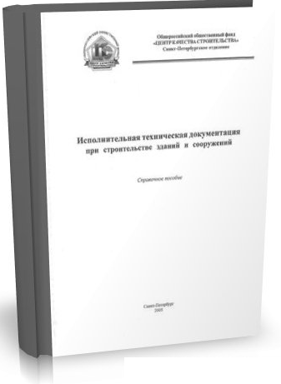
Исполнительная документация представляет собой текстовые и графические материалы, отражающие фактическое исполнение проектных решений и фактическое положение объектов капитального строительства и их элементов в процессе строительства, реконструкции, капитального ремонта объектов по мере завершения определенных в проектной документации работ.
Исполнительная техническая
документация
Первичные документы о соответствии —
это документация, оформляемая в процессе строительства
и фиксирующая процесс производства
строительно-монтажных работ, а также технического состояния объекта. Эти
первичные документы комплектуются генеральным
подрядчиком и контролируются техническим надзором заказчика.
Исполнительная документация
(исполнительные чертежи) —
это комплект рабочих чертежей с надписями о
соответствии выполненных в натуре работ этим чертежам
или о внесенных в них по согласованию с проектировщиком
изменениях, сделанных лицами, ответственными за
производство строительно-монтажных работ
(Приемка в эксплуатацию законченных
строительством объектов. Основные положения).

Slide 5
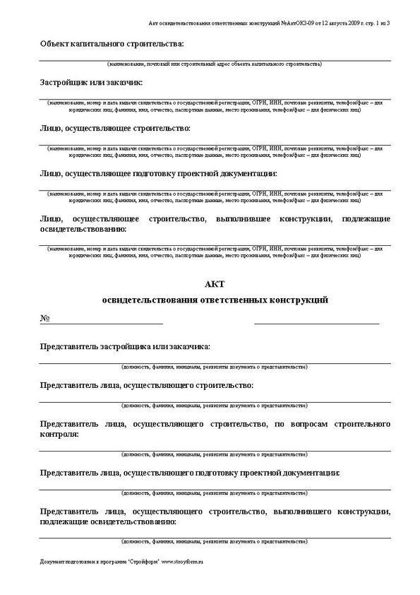
Исполнительная документация, оформленная соответствующим образом, является документом построенного здания или сооружения, облегчающим процесс эксплуатации, отражающим техническое состояние, дающим четкое представление об ответственных производителях работ по любому из видов выполненных работ.
РД-11-02-2006 — Документ определяющий состав и порядок ведения исполнительной документации при строительстве, реконструкции, капитальном ремонте объектов капитального строительства и требования, предъявляемые к актам освидетельствования работ, конструкций, участков сетей инженерно-технического обеспечения.
Утвержденные шаблоны документов:
- Общий журнал работ
- Акт освидетельствования скрытых работ
- Акт освидетельствования ответственных конструкций
- Акт освидетельствования ответственных конструкций:
- Акт освидетельствования скрытых работ

Slide 6
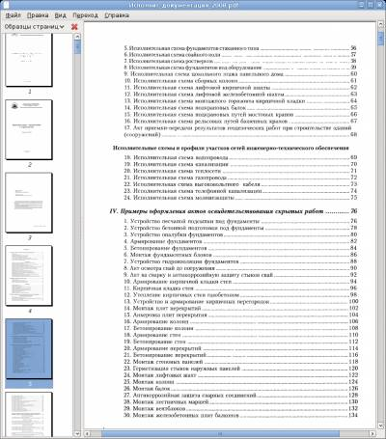
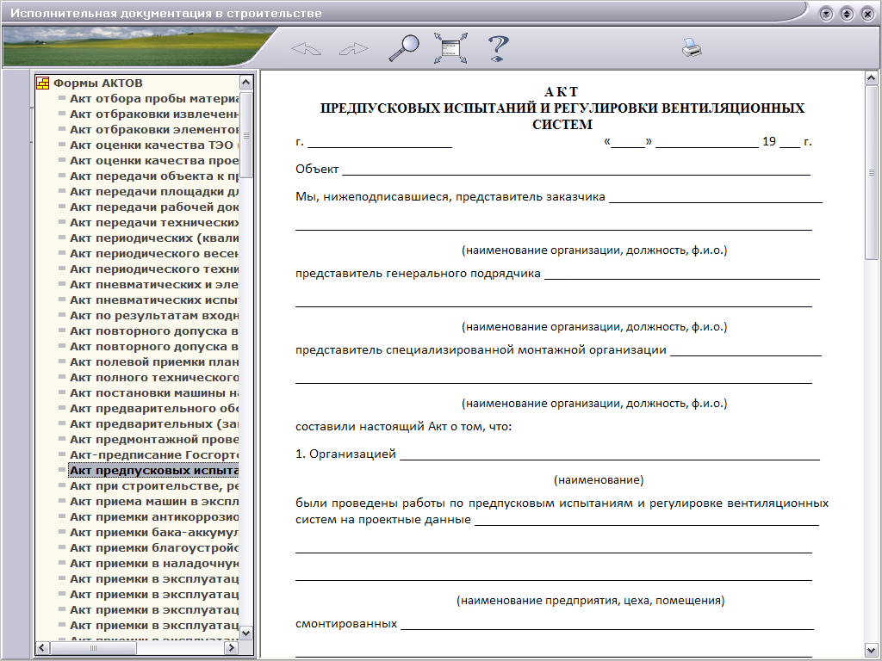
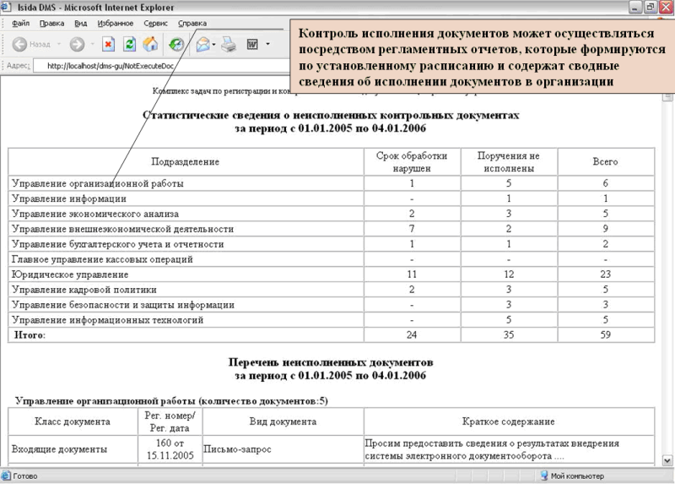
Состав исполнительной документации на небольшой объект или на часть крупного объекта (работа на субподряде)
1. Титульный лист
2. Реестр исполнительной документации
3. Ведомость изменений проекта
4. Общий журнал работ
8. Разрешительная документация (приказ о назначении
ответственных лиц на объекте, лицензии)
5. Акты освидетельствования скрытых работ
9. Исполненные чертежи.
6. Акт освидетельствования ответственных
конструкций
10. журнал сварочных работ, журнал бетонных
работ, другие специальные журналы работ
7. Документы о качестве (сертификаты, паспорта) на примененные материалы

Slide 7
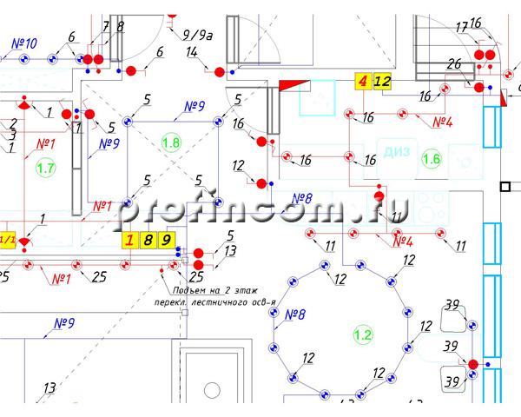
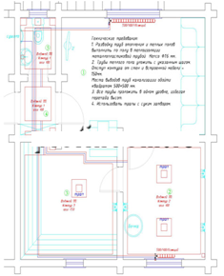
Состав и порядок ведения исполнительной документации при строительстве, реконструкции, капитальном ремонте объектов капитального строительства
I. Общая часть
1. Состав и порядок ведения исполнительной документации при осуществлении строительства, реконструкции, капитальном ремонте объектов разработан в соответствии с Градостроительным кодексом Российской Федерации, иными нормативными правовыми актами Российской Федерации и обязательными требованиями технических регламентов (норм и правил).
2. Исполнительная документация представляет собой документы и материалы, подтверждающие соответствие выполненных работ, конструкций и участков сетей инженерно-технического обеспечения техническим регламентам (нормам и правилам) и проектной документации, полученные и оформленные при осуществлении строительства, реконструкции, капитальном ремонте объектов капитального строительства.
3. Исполнительная документация ведется лицом, осуществляющим строительство.
4. При выдаче разрешения на ввод объекта в эксплуатацию, исполнительная документация, оформленная в установленном порядке, является доказательством лица, осуществляющего строительство, соответствие построенного, реконструированного, отремонтированного объекта капитального строительства техническим регламентам (нормам и правилам) и проектной документации.
5. В случае отсутствия технических регламентов проводится проверка соответствия выполняемых работ требованиям строительных норм и правил, правил безопасности, государственных стандартов, других нормативных правовых актов Российской Федерации и нормативных правовых актов органов исполнительной власти, подлежащих обязательному исполнению при строительстве, реконструкции, капитальном ремонте объектов капитального строительства.
Исполнительная документация по освещению
Исполнительная документация по отоплению

Slide 8
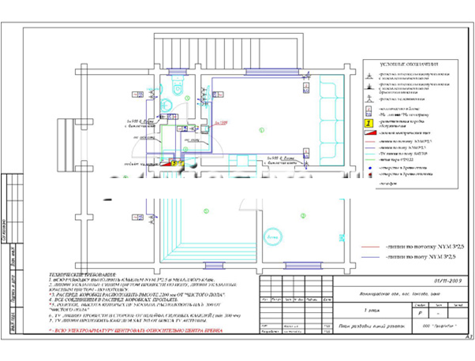
Состав и порядок ведения исполнительной документации при строительстве, реконструкции, капитальном ремонте объектов капитального строительства
К исполнительной документации относятся:
1. Акты приемки геодезической разбивочной основы.
2. Исполнительные геодезические схемы возведенных конструкций, элементов и частей зданий, сооружений.
3. Исполнительные схемы и профили инженерных сетей и подземных сооружений.
4. Общий журнал работ.
5. Специальные журналы работ, журналы входного и операционного контроля качества.
6. Журнал авторского надзора проектных организаций (при осуществлении авторского надзора).
7. Акты освидетельствования скрытых работ.
8. Акты промежуточной приемки ответственных конструкций.
9. Акты испытаний и опробования оборудования, систем и устройств.
10. Акты приемки инженерных систем.
11. Исполнительные схемы расположения зданий, сооружений на местности (посадки), являющиеся исполнительной архитектурной документацией.
12. Рабочие чертежи на строительство объекта с надписями о соответствии выполненных в натуре работ этим чертежам (с учетом внесенных в них изменений), сделанных лицами, ответственными за производство строительно-монтажных работ.
13. Другие документы, отражающие фактическое исполнение проектных решений, по усмотрению участников строительства с учетом их специфики.
Исполнительная документация по розеткам
Исполнительная документация по системам

Slide 9
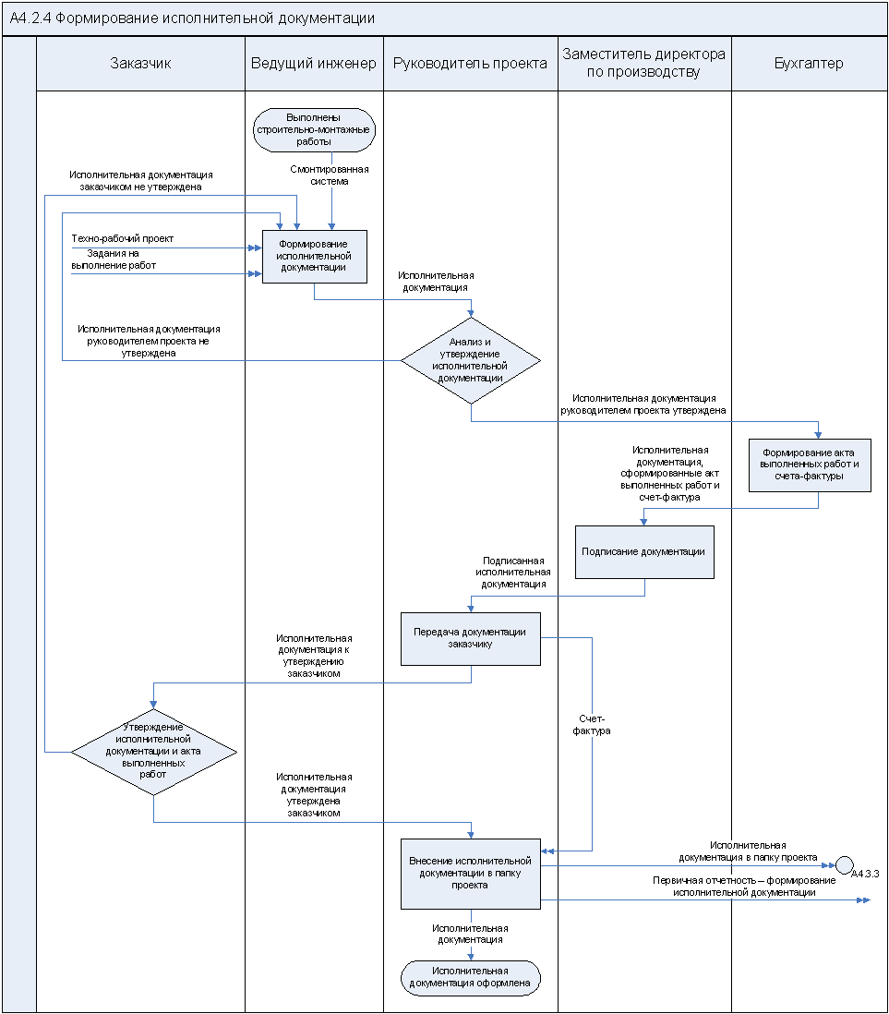
Диаграмма процедуры формирования ИД

Slide 10
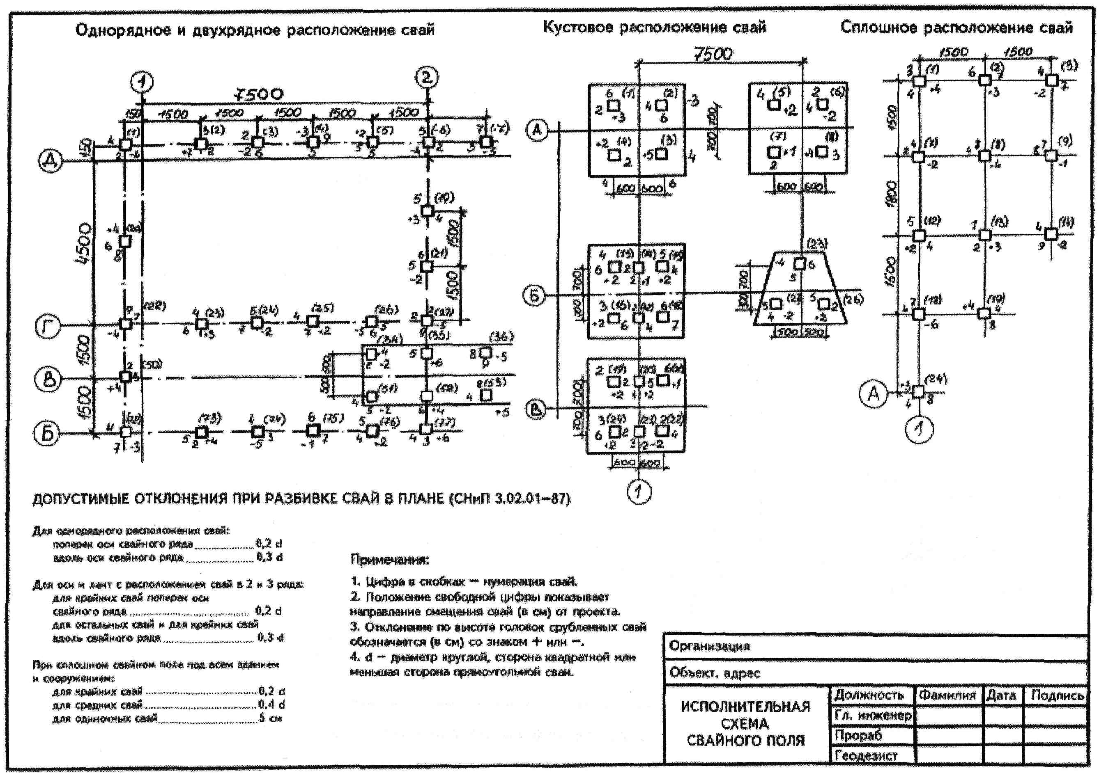
Оформление исполнительной геодезической схемы свайного поля (пример)

Slide 11
Примерный перечень документов
подтверждающих соответствие построенного, реконструированного объекта капитального строительства техническим условиям и подписанных представителями организаций, осуществляющих эксплуатацию сетей инженерно-технического обеспечения
№ п/п | Наименование документов
1 | Акт (справка, разрешение) о соответствии объекта техническим условиям в части обеспечения теплоснабжением
2 | Акт (справка, разрешение) о соответствии объекта техническим условиям в части обеспечения водоснабжением, канализацией
3 | Акт приемки в эксплуатацию внутриквартального коллектора (при его наличии в зоне застройки) по форме ГУП "Москоллектор"
4 | Акт (справка, разрешение) о соответствии техническим условиям в части обеспечения водостоком
5 | Акт приемки внутреннего газопровода (ф-8 или ф-15)
6 | Акт приемки наружного газопровода (ф-6 Мосгаз)
7 | Акт (разрешение) на присоединение электрической мощности
8 | Акт (справка, разрешение) о приемке работ по радиофикации
9 | Акт (справка, разрешение) о приемке систем телевидения
10 | Акт (справка, разрешение) по устройству городского кабельного телефонного ввода (форма МГТС)
11 | Акт (справка, разрешение) о соответствии объекта техническим условиям слаботочных систем (по перечню в соответствии с утвержденным проектом)
12 | Акт (справка, разрешение) о приемке в эксплуатацию наружного освещения
13 | Акт приемки в эксплуатацию локальных и магистральных систем безопасности объекта. Распоряжение от 27.03.2007 №53-РЗМ
11

Slide 12
Основные программы для ЭВМ по формированию исполнительной документации

Slide 13


Программы для формирования исполнительной документации
Стройформ:Строительный контроль
OVERBOSS
DocDriver

Slide 14
Программа”Стройформ: Строительный контроль”

Slide 15

Главные задачи программы “Стройформ: Строительный контроль”
Позволяет правильно и быстро оформлять акты освидетельствования и приемки, общий и специальный журналы работ, журналы входного контроля.
Плюсом программы является автоматизированная проверка исполнительной документации, поиск и предоставление списка ошибок допущенных при ведении исполнительной документации и формирование способов их исправления.

Slide 16
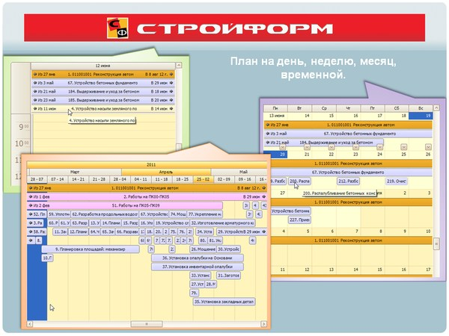
«Стройформ: Строительный контроль»

Slide 17
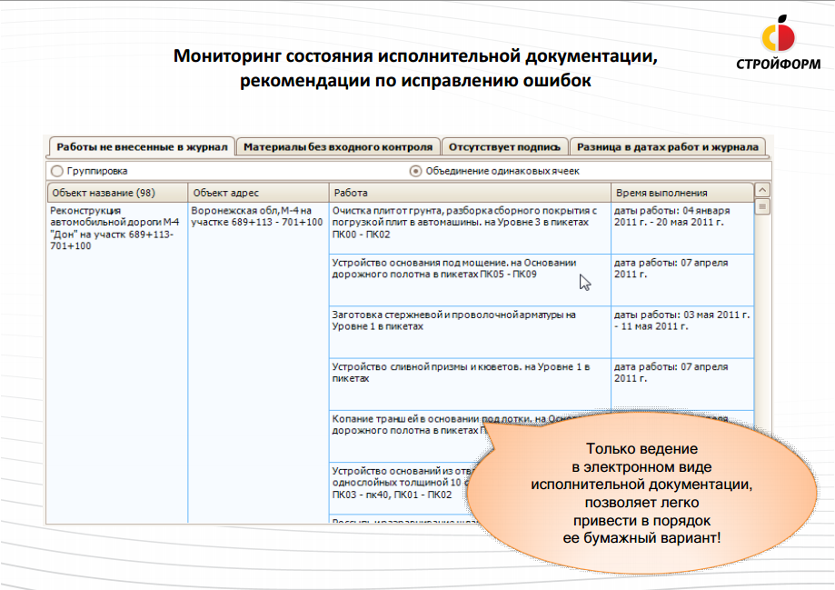
Стройформ

Slide 18
Программы “OVERBOSS”

Slide 19

Главные задачи программы “OVERBOSS”
Ведение исполнительной документации в OVERBOSS – это просто, понятно и удобно. Формирование актов освидетельствования скрытых работ, ответственных конструкций, участков инженерных сетей. Установка на компьютер и покупка лицензий не требуется.
В начале работы в системе заполняются данные, необходимые для «шапки» акта: реквизиты компании, ответственные лица, а также проектная документация. В случае каких-либо изменений или ошибок, корректировать необходимые данные можно один раз в шаблоне. Правильная информация отобразится во всех сформированных ранее документах автоматически.

Slide 20
Задачи программы “OVERBOSS”
В электронном виде ведется общий журнал работ, журнал входного контроля материалов. Это не только предотвращает риски форс-мажорных ситуаций с бумажными версиями документов, но и позволяет тратить на заполнение акта всего несколько минут. Для быстрого занесения записей о циклично-выполняемых видах работ, в OVERBOSS есть возможность копирования.
В систему вносится информация о документах, подтверждающих качество материалов (можно приложить сканы). Таким образом, формируется электронный архив, который доступен всем сотрудникам одного проекта.
Акт освидетельствования скрытых работ формируется в несколько шагов, на основе созданных на площадке записей в журналах. Акты на скрытые работ ложатся в основу актов освидетельствования ответственных конструкций и участков инженерных сетей.
Акты можно распечатать на площадке прямо из OVERBOSS и подписать их при приемке работ.
Реестры актов и сертификатов формируются в один клик и доступны в формате Excel для скачивания.
Все акты OVERBOSS соответствуют форме РД 11-02-2006, требованиям УГСН.

Slide 21
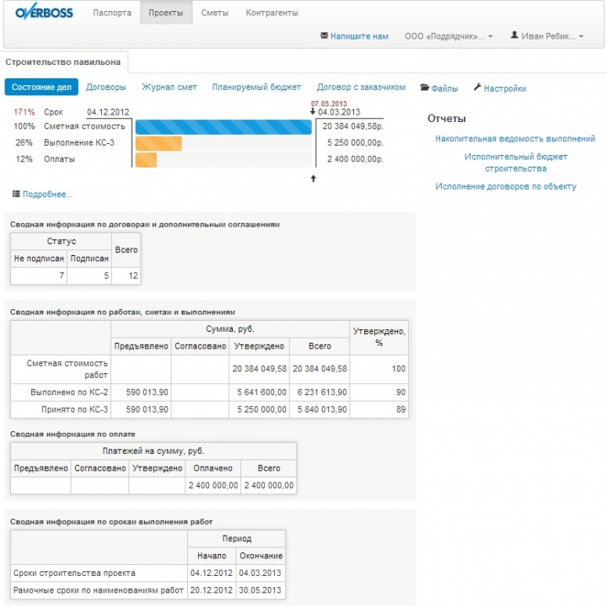

Slide 22
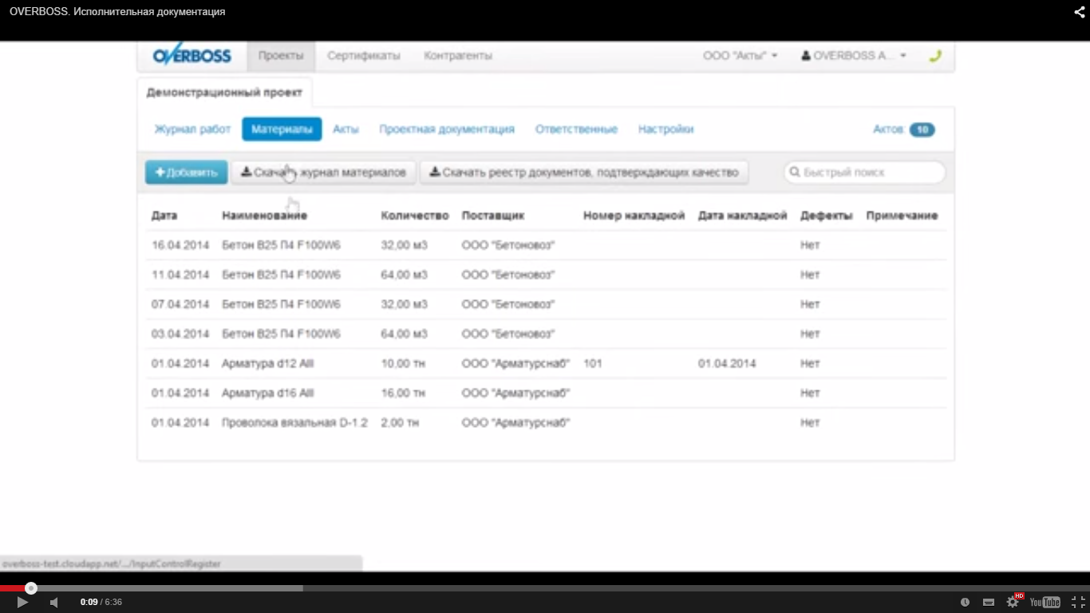
OVERBOSS

Slide 23
DocDriver
Главная задача DocDriver - автоматизация ведения исполнительной документации.
Программа обладает следующими возможностями:
Автоматическое формирование АОСР (актов освидетельствования скрытых работ). В рамках данной системы в необходимые поля вносятся фактическая информация о проведенных работах и использованных материалах. Формирование актов происходит соответственно РД-11-02-2006.
Формирование актов освидетельствования ответственных конструкций. Большая часть данных формируется исходя из данных АОСР. Главное – указать название и работы, относящееся к акту. Можно прикрепить результаты лабораторных испытаний.
Заполнение журналов работ: общего и специальных. В рамках программы вносятся фактические данные, журнал распечатывается в любой момент согласно необходимой актуальной формы.

Slide 24
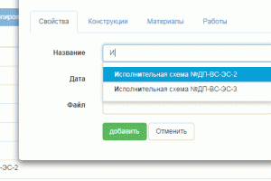
DocDriver. Быстрые подсказки
Новая, интеллектуальная функция автозаполнения формирует актуальные подсказки на основе ранее введенных в поле данных и позволяет быстро вводить типовые или повторяющиеся данные: названия, коды и номера документов, наименования поставщиков и многое другое.

Slide 25
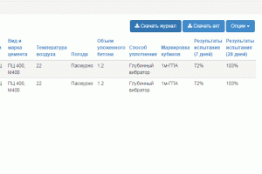

Онлайн консультант
Позволяет задать вопросы службе поддержки прямо на сайте
Журнал бетонных работ

